Slide 1
Python入門
～インストールと初歩的な使用例～
（一社）ＡＩ保全学会
2026年7月15日

Slide 2
目次
１．Pythonとは何？
２．何故、Pythonを使うの？
３．Pythonを使うための準備
４．Pythonの使用例
５．まとめと今後の勉強方法

Slide 3
１．Pythonとは何？
◎Python（パイソン）はオランダ人のグイド・
ヴァンロッサム氏が開発し、1991年に発表
された新しいプログラミング言語である。
◎Web開発やデータ分析など種々の分野に使える
汎用性の高い言語であり、機械学習関連の
ライブラリー（ツール）が充実しており、
人気が高まっている。

Slide 4
２．何故、Pythonを使うの？
◎Claude自体がPythonで学習・開発されており、Claude自身の
Pythonの理解度が非常に高く、PythonはClaude Codeと相性が
良い。
◎YouTube、テスラの自動運転車、ChatGPT等もPythonで開発
されておりAI向けライブラリが圧倒的に豊富である。
◎生成AIと一緒にプログラミングを学ぶなら、Pythonが現時点
では最も推奨される。
◎Pythonは初心者に優しい言語で習得が比較的に容易である。
◎但し、Webアプリを開発する場合には、HtmlやＪavaＳcriptも
知っておいた方が良い。

Slide 5
３．Pythonを使うための準備（1/3）
【Windowsの場合】
１）Pythonのダウンロードページ（※１）を開き「Download
Python 3.xx.x」ボタンをクリックしてダウンロード。
２）ダウンロードした「python-3.xx.x-amd64.exe」をダブル
クリック（Intel版CPUの場合）。
３）起動した最初の画面で「Add python.exe to PATH」に
チェックを入れる。
４）「Install Now」をクリック。
５）「Setup was successful」で完了。「Close」をクリック。
６）「PowerShell」を開き、以下を入力してEnter：
PS> python --version
PS> Python 3.xx.x` と表示されれば成功。
７）ライブラリーインストール用のpipも確認
PS> pip --version
※１：https://www.python.org/downloads/

Slide 6
３．Pythonを使うための準備（2/3）
【MacOSの場合】
１）Pythonのダウンロードページ（※１）を開き「Download
Python 3.xx.x」ボタンをクリックしてダウンロード。
２）ダウンロードした「python-3.xx.x-macos11.pkg」を
ダブルクリックし、アプリに追加。
３）ターミナルを開いて以下を入力してEnter：
> python3 --version
> Python 3.xx.x` と表示されれば成功。
◎ Homebrew（パッケージ管理ツール）を使用する場合は、
ターミナルで（1行で）
> /bin/bash -c "$(curl -fsSL https://raw.
githubusercontent.com/Homebrew/
install/HEAD/install.sh)
> brew install python
※１：https://www.python.org/downloads/

Slide 7
３．Pythonを使うための準備（3/3）
◎Claude Codeの利用にはVisual Studio Code（VS Code）等の
ソフトを編集するエディターを利用するのが便利である。
◎VS Codeのインストール方法
【Windowsの場合】
１）VS Codeのダウンロードページ（※２）からダウンロード。
２）PowerShell」で以下を入力しバージョン表示を確認。
PS> code --version
【MacOSの場合】
１）VS Codeのダウンロードページ（※２）からダウンロード。
２）zipファイルを解凍してアプリケーションフォルダに移動
３）VS Code起動後、以下を実行
Shell Command: Install 'code' command in PATH
４）ターミナルで code --version で確認
※２：https://code.visualstudio.com/

Slide 8
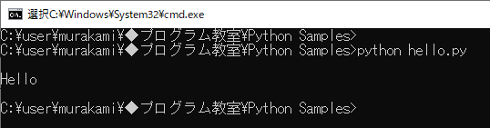
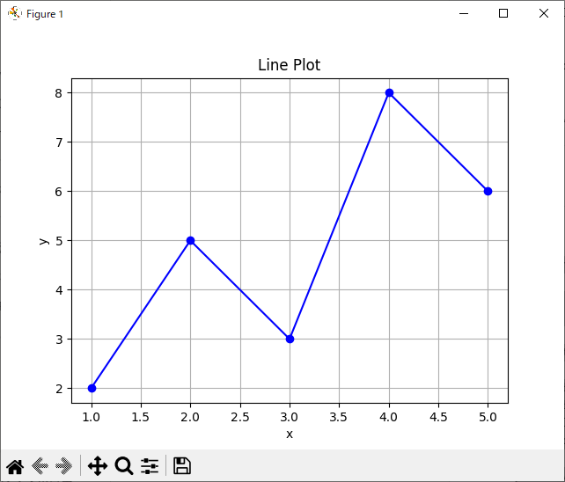
４．Pythonのプログラム例
◎以下のコードをメモ帳などで作成して実行する。
print(" ")
moji = 'Hello'
print(moji)
ファイル名
「hello.py」
◎図なども簡単に書ける。
import matplotlib.pyplot as plt
x = [1, 2, 3, 4, 5]
y = [2, 5, 3, 8, 6]
plt.plot(x, y, marker='o', linestyle='-', color='blue')
plt.xlabel("x")
plt.ylabel("y")
plt.title("Line Plot")
plt.grid(True)
plt.show()
※ ライブラリーがないと言われたら、「python -m pip install matplotlib」でインストールする。

Slide 9
５．まとめと今後の勉強方法
◎Pythonの登録方法と、簡単な使用例を示した。
◎Pythonは初心者にも容易な言語であり、生成AIを
学ぶなら現時点では最も推奨される。
◎現代では生成AIを用いれば、Pythonを知らなくても
コードの開発はできるが、コードの中身を全く理解
できないのは危険で、Pythonをある程度は知って
おいた方がよい。

Slide 10
ご清聴、ありがとうございました。

